Slide 1
Практическое применение метрик качества ПО в Microsoft Visual Studio

Slide 2
Метрика качества ПО, или просто метрика кода –
это некоторый протокол для измерения каких-то
определённых значений характеристик кода
программы, который позволяет разработчикам
получить более глубокое осознание состояния
разрабатываемого ими ПО.

Slide 3
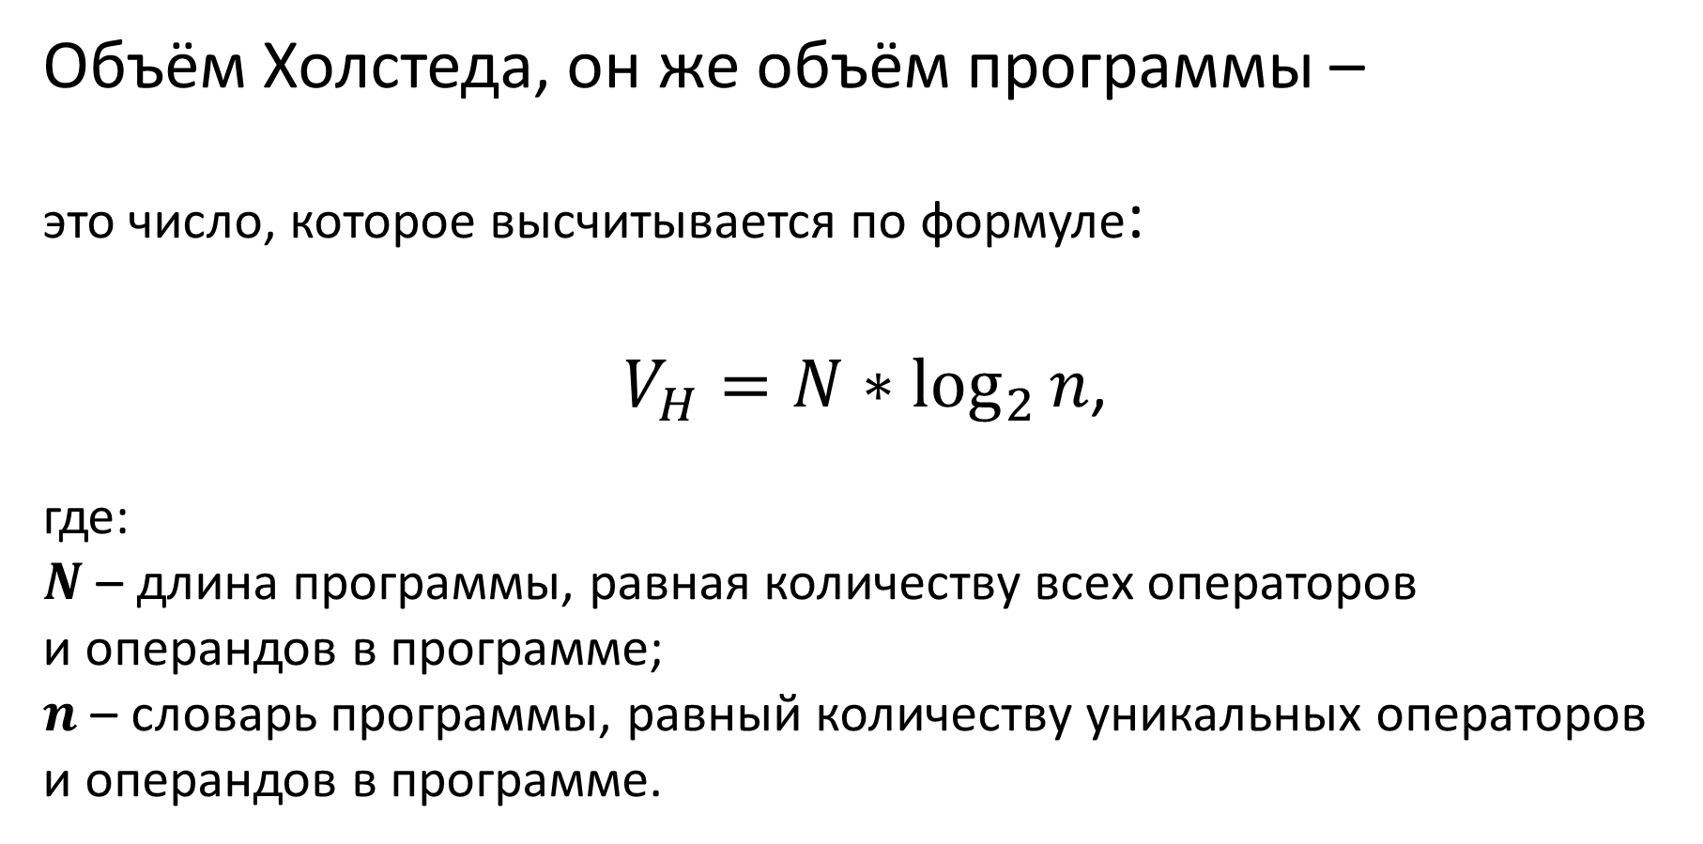
Объём Холстеда, он же объём программы –
это число, которое высчитывается по формуле:
$V_{H}=N∗\log_{2}{n}$,
где:
$N$ – длина программы, равная количеству всех операторов
и операндов в программе;
$n$ – словарь программы, равный количеству уникальных операторов
и операндов в программе.

Slide 4
Цикломатическая сложность

Slide 5
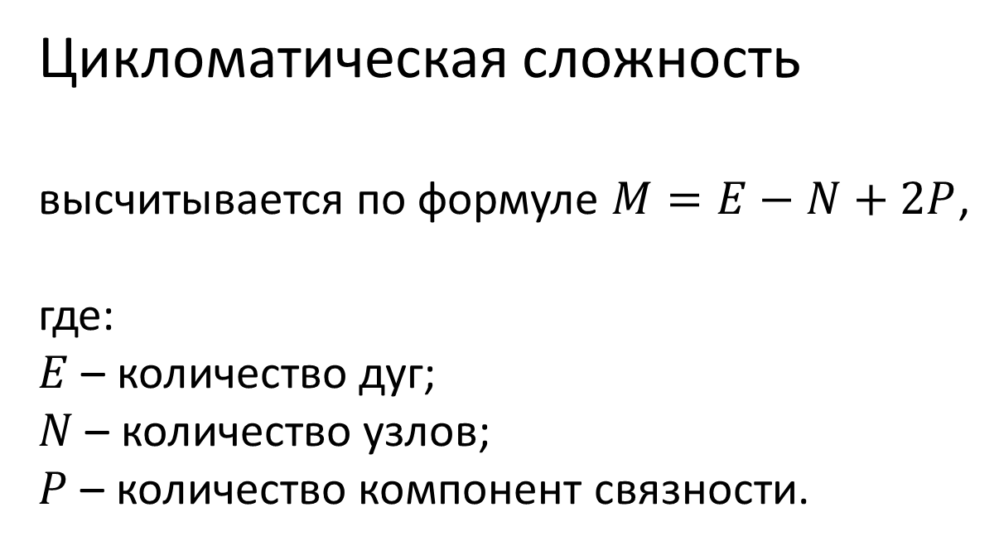
Цикломатическая сложность
высчитывается по формуле $M=E−N+2P$,
где:
$E$ – количество дуг;
$N$ – количество узлов;
$P$ – количество компонент связности.

Slide 6
LOC (Lines of code) –
количество строк кода в программе.

Slide 7
Метрика 1. Цикломатическая сложность

Slide 8
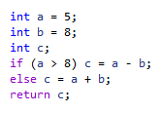
Метрика 1. Цикломатическая сложность

Slide 9
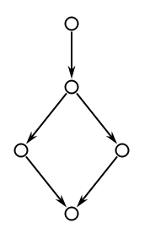
Метрика 1. Цикломатическая сложность

Slide 10
Метрика 1. Цикломатическая сложность
$$M=E−N+2P=5−5+2=2$$

Slide 11
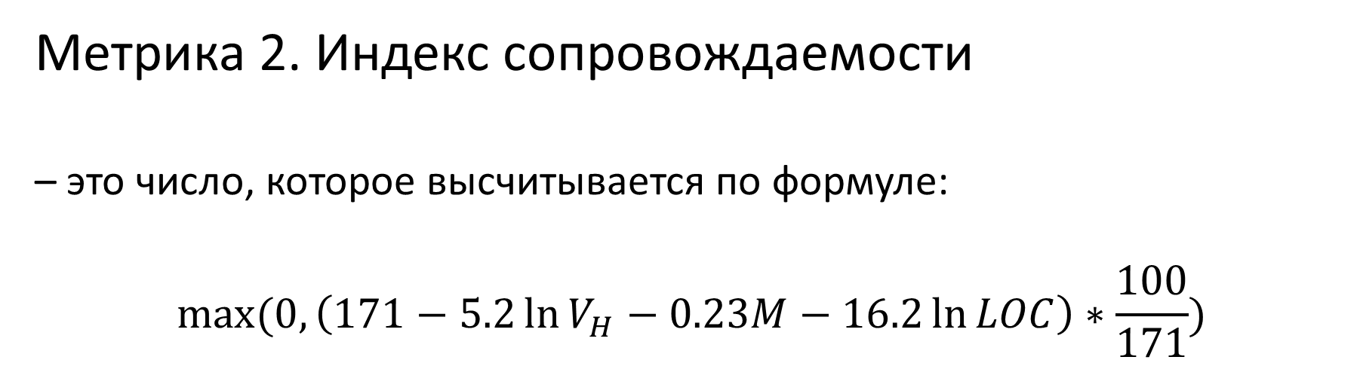
Метрика 2. Индекс сопровождаемости
– это число, которое высчитывается по формуле:
$$\max{(0,\left(171−5.2\ln{V_{H}}−0.23M−16.2\ln{LOC}\right)∗\frac{100}{171})}$$

Slide 12
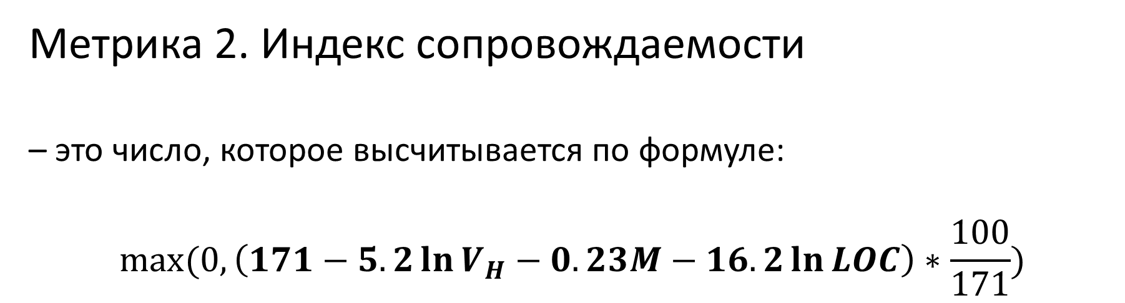
Метрика 2. Индекс сопровождаемости
– это число, которое высчитывается по формуле:
$$\max{(0,\left(171−5.2\ln{V_{H}}−0.23M−16.2\ln{LOC}\right)∗\frac{100}{171})}$$

Slide 13
Метрика 2. Индекс сопровождаемости
– это число, которое высчитывается по формуле:
$$\max{(0,\left(171−5.2\ln{V_{H}}−0.23M−16.2\ln{LOC}\right)∗\frac{100}{171})}$$

Slide 14
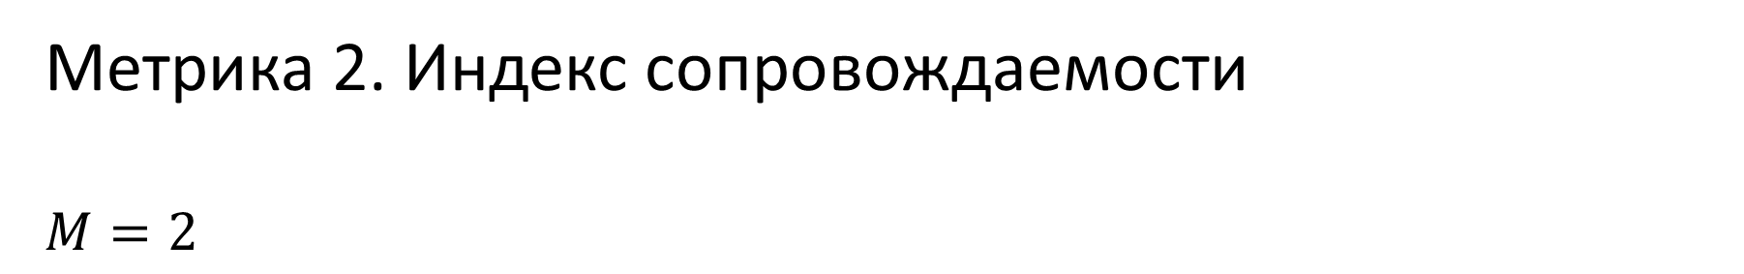
Метрика 2. Индекс сопровождаемости
$$M=2$$

Slide 15
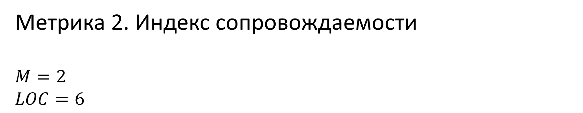
Метрика 2. Индекс сопровождаемости
$$M=2$$
$$LOC=6$$

Slide 16
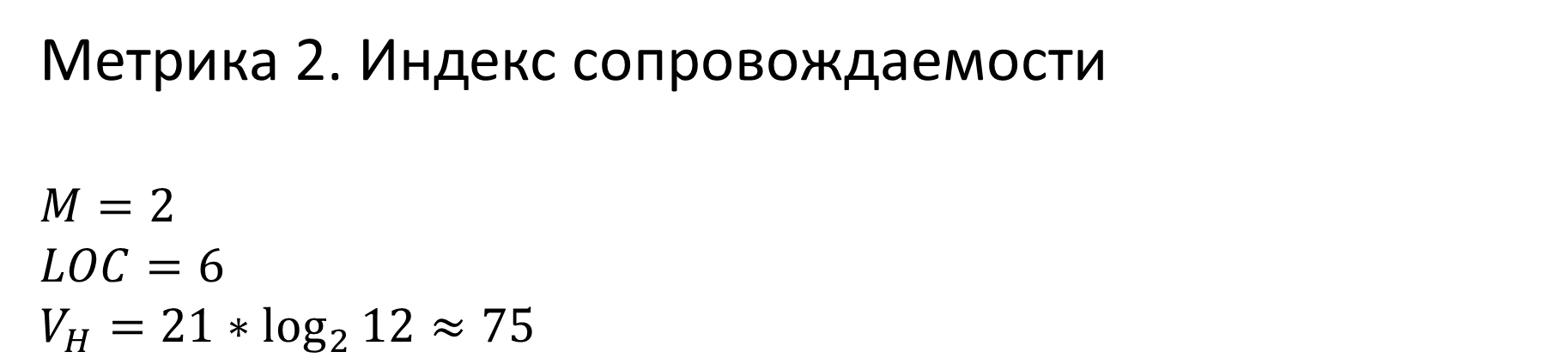
Метрика 2. Индекс сопровождаемости
$$M=2$$
$$LOC=6$$
$$V_{H}=21∗\log_{2}{12}≈75$$

Slide 17
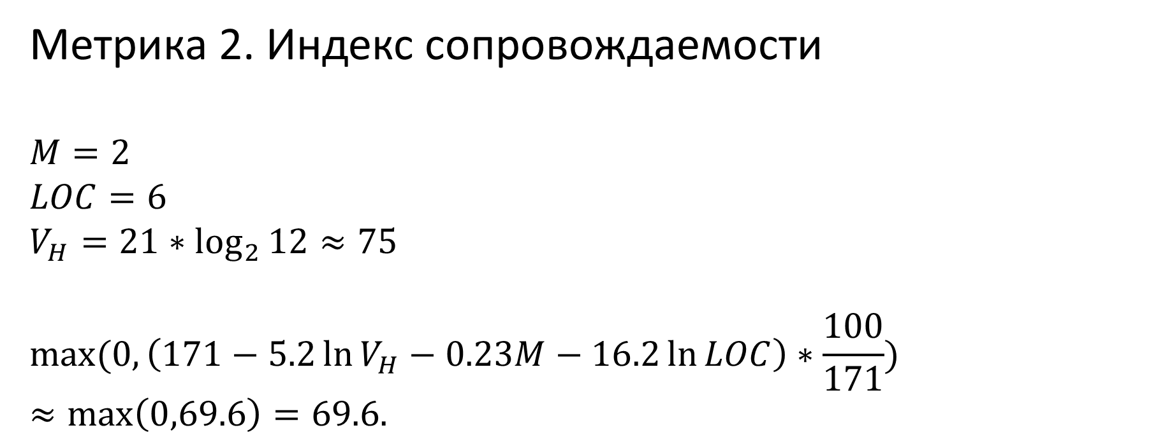
Метрика 2. Индекс сопровождаемости
$$M=2$$
$$LOC=6$$
$$V_{H}=21∗\log_{2}{12}≈75$$
$$\max{(0,\left(171−5.2\ln{V_{H}}−0.23M−16.2\ln{LOC}\right)∗\frac{100}{171})}≈\max\left(0,69.6\right)=69.6.$$

Slide 18
Метрика 3. Глубина наследования
– это длина максимально большой цепочки наследующихся классов.

Slide 19
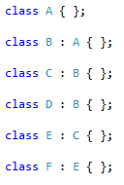
Метрика 3. Глубина наследования

Slide 20
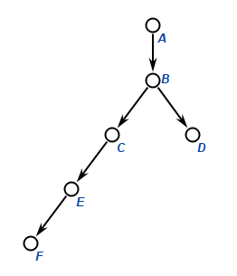
Метрика 3. Глубина наследования

Slide 21
Метрика 4. Связь классов
– это максимальное количество различных используемых классов произвольной функцией или другим классом.

Slide 22
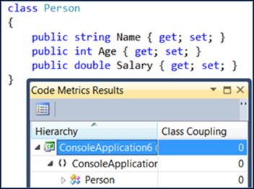
Метрика 4. Связь классов

Slide 23
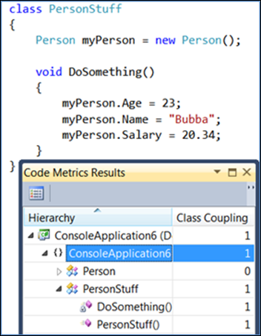
Метрика 4. Связь классов

Slide 24
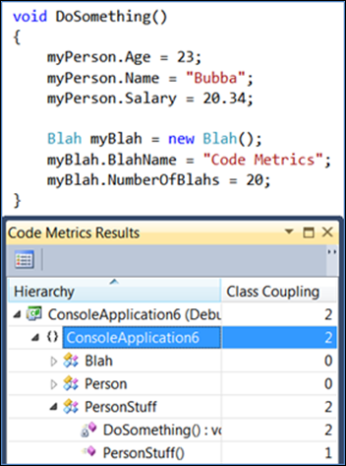
Метрика 4. Связь классов

Slide 25
Метрика 5. Количество строк исходного кода
– подсчитывает все строки исходного кода, в том числе
пустые строки.

Slide 26
Метрика 6. Количество строк исполняемого кода
– подсчитывает приблизительное количество строк кода, которые будут исполнены во время работы программы.

